Slide 1

Сортировка
«Толпа - высшая форма организации... массовых беспорядков» Е.Кащеев
Файл 1
Файл 2
Файл 3
Файл 4
Файл 5
Файл 6

Slide 2
Сортировка
«Толпа - высшая форма организации... массовых беспорядков» Е.Кащеев
4
2
8
1
3
7
1
2
3
4
7
8

Slide 3
Некоторые алгоритмы сортировки
«Толпа - высшая форма организации... массовых беспорядков» Е.Кащеев
Пузырьковая сортировка – Bubble Sort (bubble – пузырёк)
Сортировка «выбором» - Selection Sort (selection – выбор)
Сортировка Шелла – Shell Sort (Shell – Дональд Шелл (американский ученый в области информатики)
Быстрая сортировка – Quick Sort (quick – быстро, быстрый)
Вставками
Слиянием
Рандомом)
Тысячи их!...

Slide 4
Bubble Sort
«Толпа - высшая форма организации... массовых беспорядков» Е.Кащеев
Сортировка «пузырьком»:
Пусть в массиве есть элемент (-ы) с максимальным значением. Тогда запустим поочередную проверку рядом стоящих элементов. Будем проверять все пары, если «левый» элемент пары больше «правого», поменяем их местами.
Таким образом, с каждым проходом в конец будет попадать максимальный элемент из «несортированной части». (Элемент поднимается в конец массива, как пузырёк со дна емкости с жидкостью)

Slide 5
Bubble Sort
«Толпа - высшая форма организации... массовых беспорядков» Е.Кащеев

Slide 6
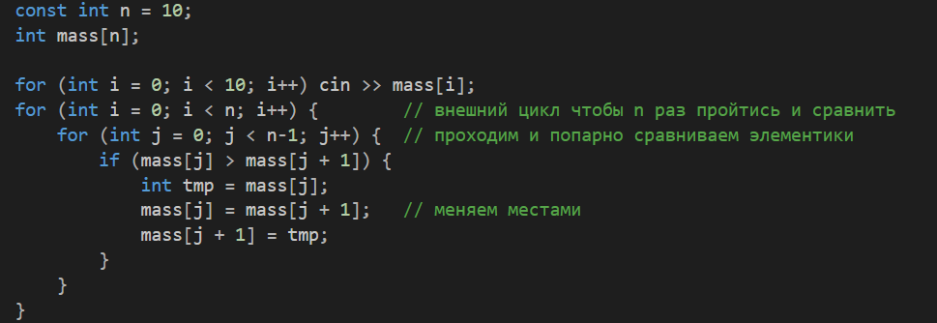
Bubble Sort

Slide 7
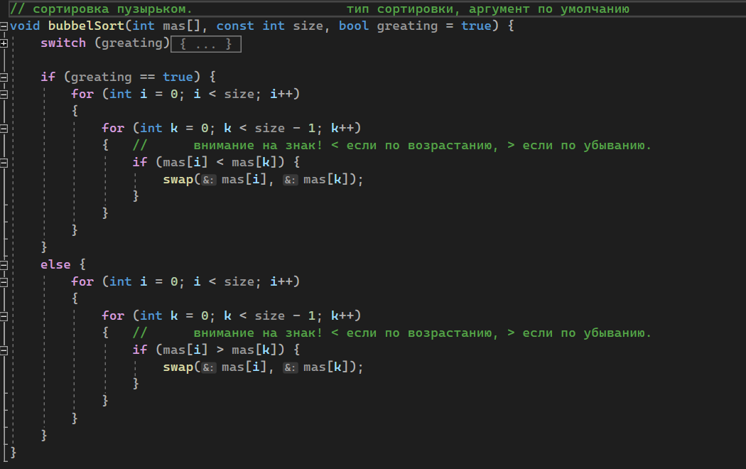
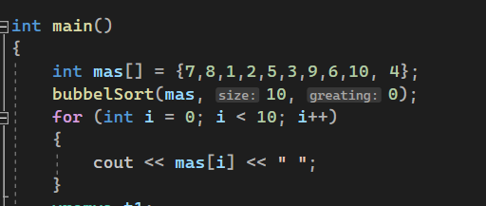
Bubble Sort

Slide 8
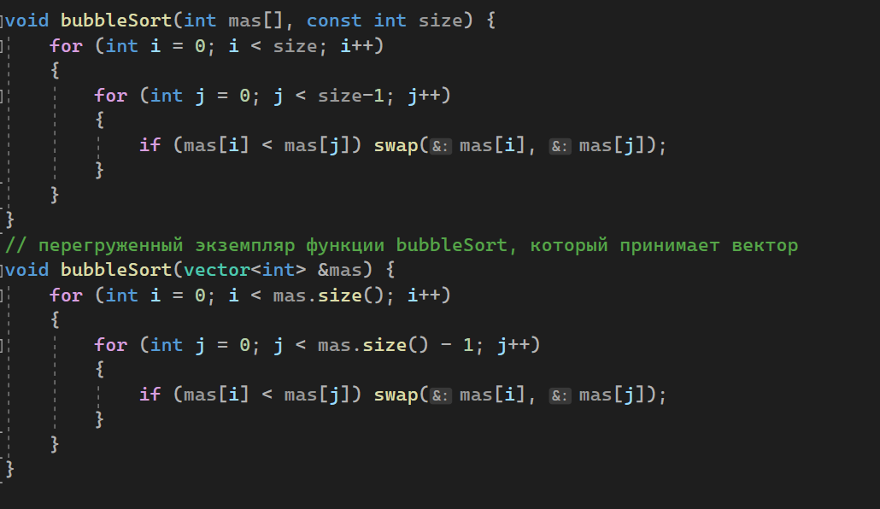
Bubble Sort

Slide 9
Selection Sort
«Толпа - высшая форма организации... массовых беспорядков» Е.Кащеев
Сортировка «выбором»:
Найдем максимальный/минимальный элемент массива. Поставим его в конец/начало. Повторим то же самое для оставшейся части.

Slide 10
Selection Sort
«Толпа - высшая форма организации... массовых беспорядков» Е.Кащеев

Slide 11
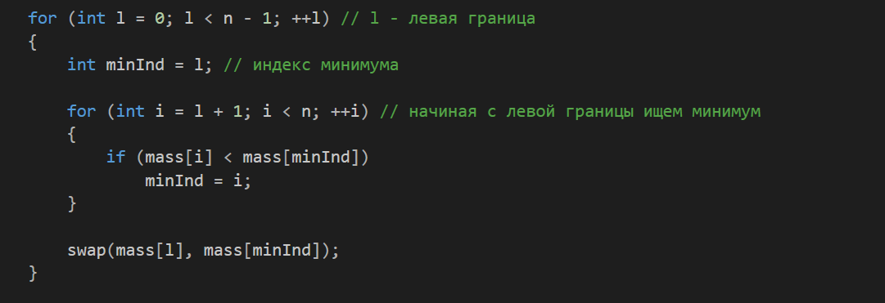
Selection Sort

Slide 12
Quick Sort
«Толпа - высшая форма организации... массовых беспорядков» Е.Кащеев

Slide 13
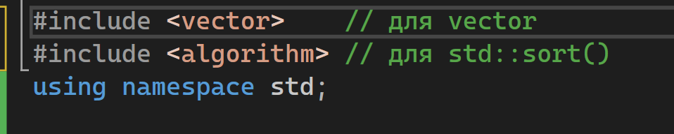
Quick Sort
«Толпа - высшая форма организации... массовых беспорядков» Е.Кащеев
Для быстрой сортировки можно или изучить функции с рекурсией, или просто подключить библиотеку <algorithm> и использовать функцию std::sort()

Slide 14
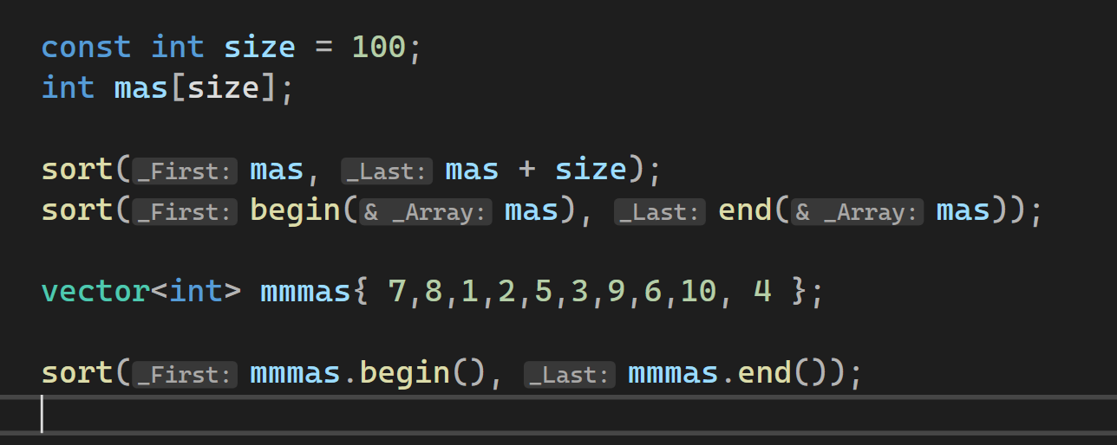
Quick Sort
«Толпа - высшая форма организации... массовых беспорядков» Е.Кащеев
Для быстрой сортировки можно или изучить функции с рекурсией, или просто подключить библиотеку <algorithm> и использовать функцию std::sort()

Slide 15
Задачи
Для меня:
Сортировка пузырьком: написать код ☺
Для Вас:
На вход подается число N (1 <= N <= 100), а затем N элементов Аi (-100 <= Ai <= 100). Требуется сохранить все числа А в массив, отсортировать его методом Selection Sort и вывести на экран.
На вход подается число N (1 <= N <= 100), а затем N элементов Аi (-100 <= Ai <= 100). Требуется сохранить все числа А в массив, отсортировать его методом Bubble Sort и вывести на экран.
На вход подается число N (1 <= N <= 100), а затем N элементов Аi (-100 <= Ai <= 100). Требуется посчитать количество различных чисел в массиве А и вывести это количество.
Примечание
В задаче 3 отсортируйте массив, а затем, реализуйте проход. Если текущий элемент отличается от предыдущего – увеличить количество различных элементов.

